Slide 1
Урок обобщение по теме «Вода. Растворы»
Урок по химии, 8 класс

Slide 2
Цели урока: обобщить знания учащихся по изученной теме.
Обучающая: закрепить умения составлять уравнения характерных реакций.
Развивающая: развивать умения правильно наблюдать и делать выводы по результатам наблюдений, решать расчетные задачи.
Воспитательная: воспитывать бережное отношение к природе, к ее водным ресурсам, обсудить проблему окружающей среды.
ЗНАТЬ: физические и химические свойства воды, щелочей и нерастворимых в воде оснований.
УМЕТЬ: составлять уравнения реакций, характеризующих химические свойства щелочей и нерастворимых в воде оснований.

Slide 3
Конкурс «Разминка» – 3б
Напишите формулы веществ:
1)Оксид натрия 2) гидроксид натрия 3) фосфорная кислота
1)Оксид калия 3) гидроксид кальция 3) серная кислота

Slide 4
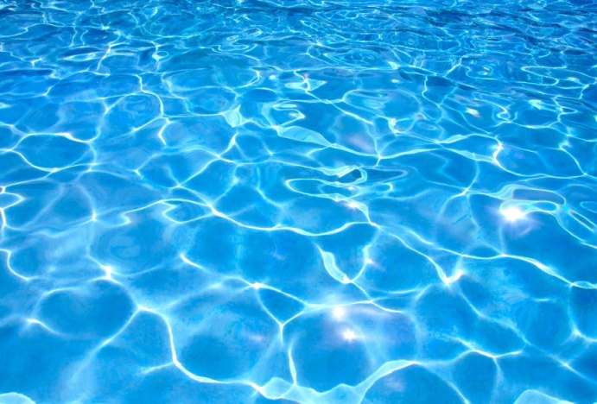
Конкурс «Теоретический» – 3б
1)Охарактеризуйте физические свойства воды, агрегатное состояние воды (2б)
2)Какой раствор называется насыщенным? (1б)
1)Нахождение воды в природе, круговорот воды в природе (2б)
2)Какой раствор называется ненасыщенным?(1б)

Slide 5
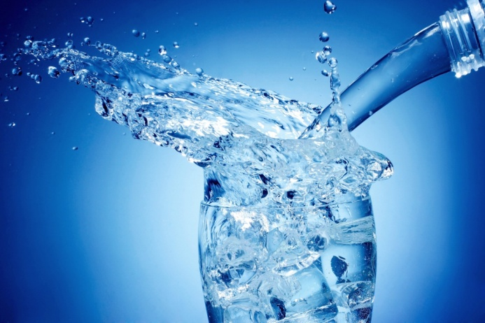
Конкурс «Крестики – нолики» - (5б) Проведите линию таким образом, чтобы она зачеркнула только формулы оснований. Линию проводят горизонтально, вертикально или по диагонали. Назовите названия оснований
Fe(OH)₂ | NaOH | CO₂ | Cu(OH)₂
H₂ SO₄ | Pb(OH) | Ba(OH)₂ | HNO₃
NaCl | RbOH | LiOH | CuSO₄
KOH | ZnO | Fe₂O₃ | Fe(OH)₃
Fe(OH)₂ | NaOH | CO₂ | CuO
H₂ SO₄ | Ba(OH)₂ | Pb(OH)₂ | HNO₃
NaCl | Rb₂O | LiOH | CuSO₄
NaOH | Zn(OH)₂ | Fe(OH)₃ | Al(OH)₃

Slide 6
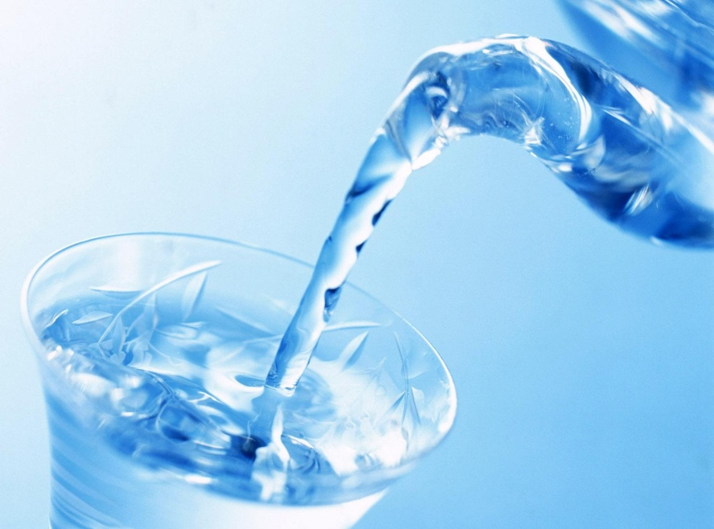
Конкурс «Химическая реакция» – 6б Закончите уравнения химических реакций
1)P+O₂ =
2)Na+H₂O =
3)Ca(OH)₂ + H₂O =
1)S + O₂ =
2)K+H₂O =
3)SO₃+H₂O=

Slide 7
Конкурс «Практический» – 3б
Реактивы и оборудование: стеклянные стаканы, стеклянные трубочки, поваренная соль, сахар, весы.
1) Приготовьте раствор соли. Для этого отвесьте на весах соль массой 12г, отмерьте объем дистиллированной воды равной 50 г. Содержимое стакана перемешивайте до полного растворения. Вычислите массовую долю растворенного вещества.
2) Приготовьте раствор сахара. Для этого отвесьте на весах сахар массой 18г, отмерьте объем дистиллированной воды равной 50 г. Содержимое стакана перемешивайте до полного растворения. Вычислите массовую долю растворенного вещества.

Slide 8
Конкурс «Творческий» – 2б
Зарисовать плакат по защите реки Амга

Slide 9
Спасибо за внимание!

